Slide 1
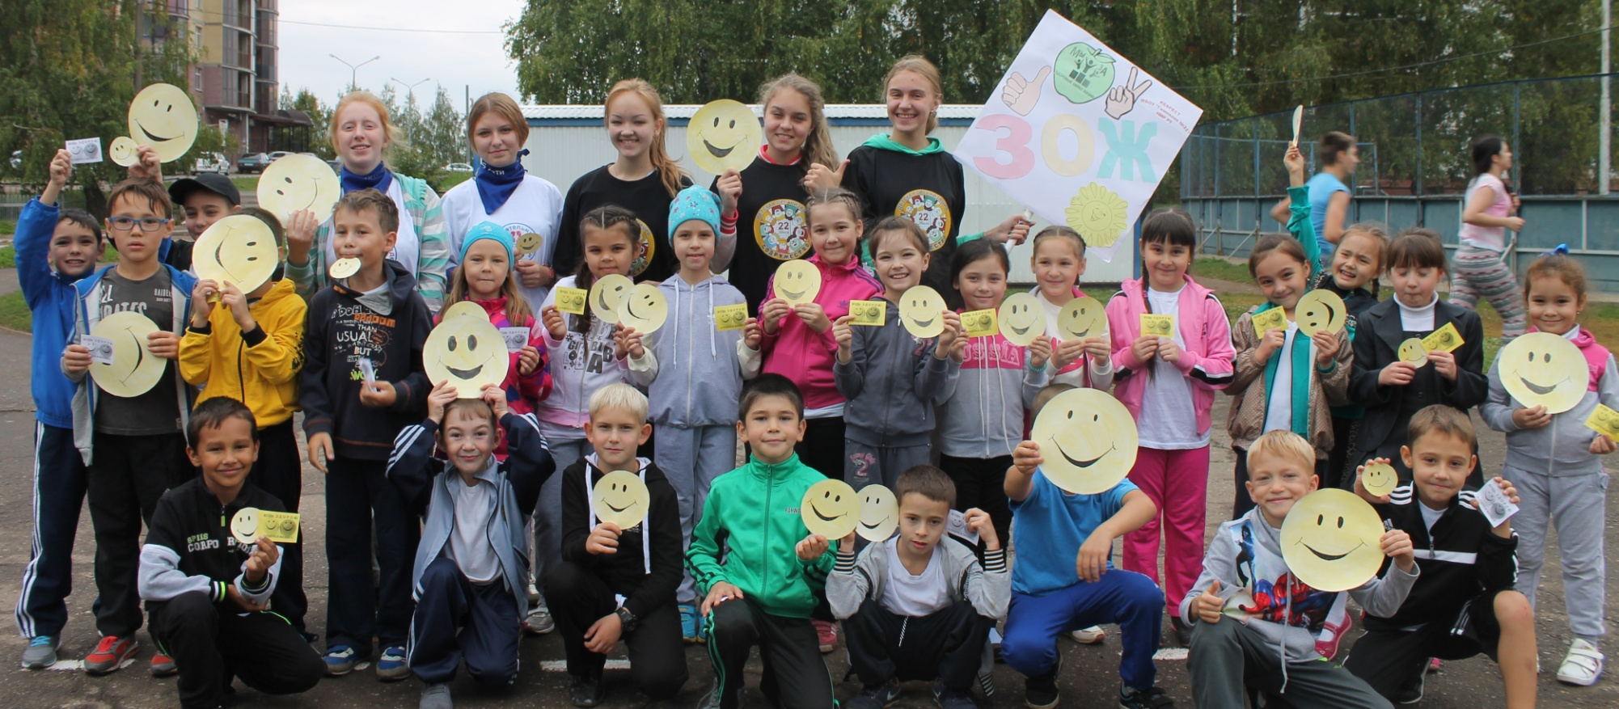
«RESPECT» Нижнекамск
«Улыбкотерапия»
По своему ведут борьбу за здоровый образ жизни «SаMоSтоятельные дети» нашей гимназии.
Актив отряда присоединился к республиканской акции «Подари улыбку» (18.09.2015г.).
Участники проекта сами изготовили оригинальные «смайлики» и,
выйдя на спортивную площадку гимназии, раздавали их всем прохожим:
жителям микрорайона, учащимся с призывом вести здоровый образ жизни.
Вместе с улыбками прохожие получали памятки, пропагандирующие ЗОЖ.
Данная акция лишь маленькая толика большого дела.
Радует то, что акцию поддержали учащиеся младших классов,
появилось больше желающих учеников вступить в ряды отряда «Самостоятельные дети».
https://edu.tatar.ru/nkamsk/gim22

